Slide 1
财务平台操作说明
一、网上报账系统
二、个人收入申报系统
三、财务查询系统
四、项目授权管理
财务处综合科
2021-1-14

Slide 2
一
网上报账系统

Slide 3
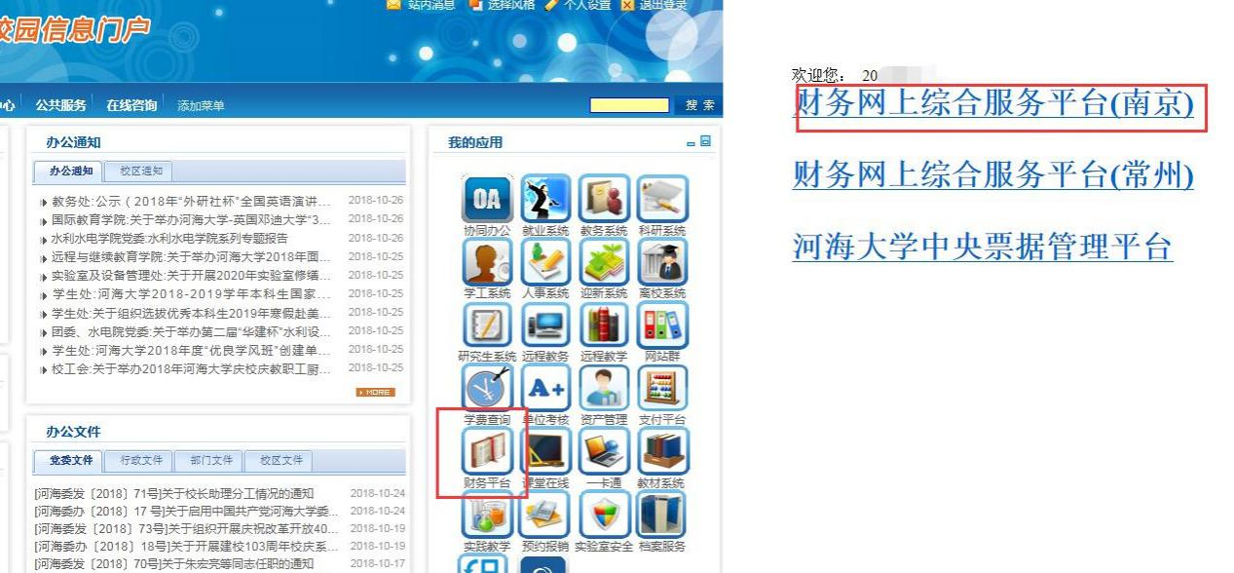
1、进入方式一
您可以通过河海大学信息门户（http://my.hhu.edu.cn/login.portal）中“财务平台”进入“财务网上综合服务平台”

Slide 4
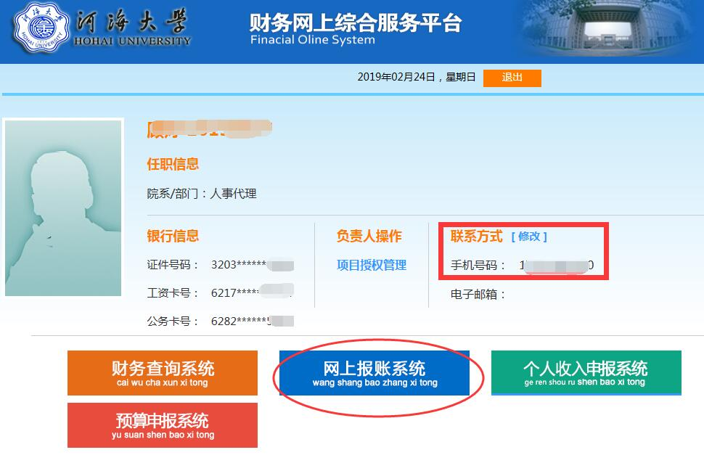
1、进入方式一
一定确认自己的手机号码是正确的，若有误，请修改。

Slide 5
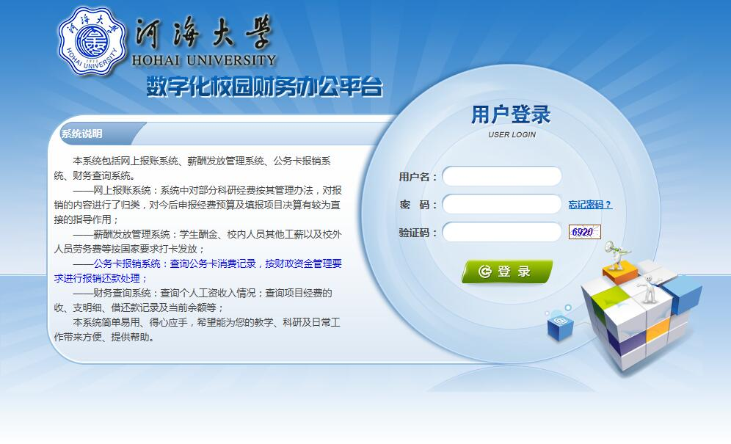
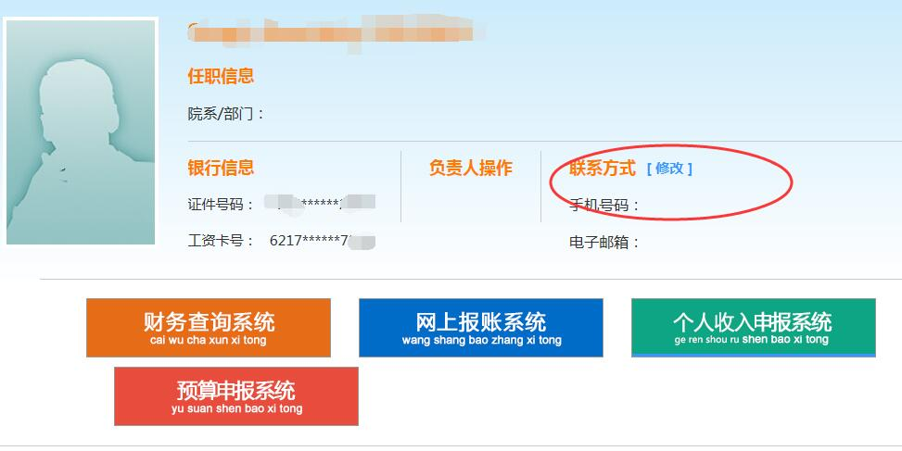
1、进入方式二
网站登录http://cwcwx.hhu.edu.cn/dlpt1/
输入工号，初始密码是工号或身份证后六位。手机号码必填。

Slide 6
点击日常报销、新业务填报。点击问号，选择项目编号，或者手动输入编号。关于该项目的余额、借款等信息都可看到。然后点击下一步。
2、报销流程---日常报销

Slide 7
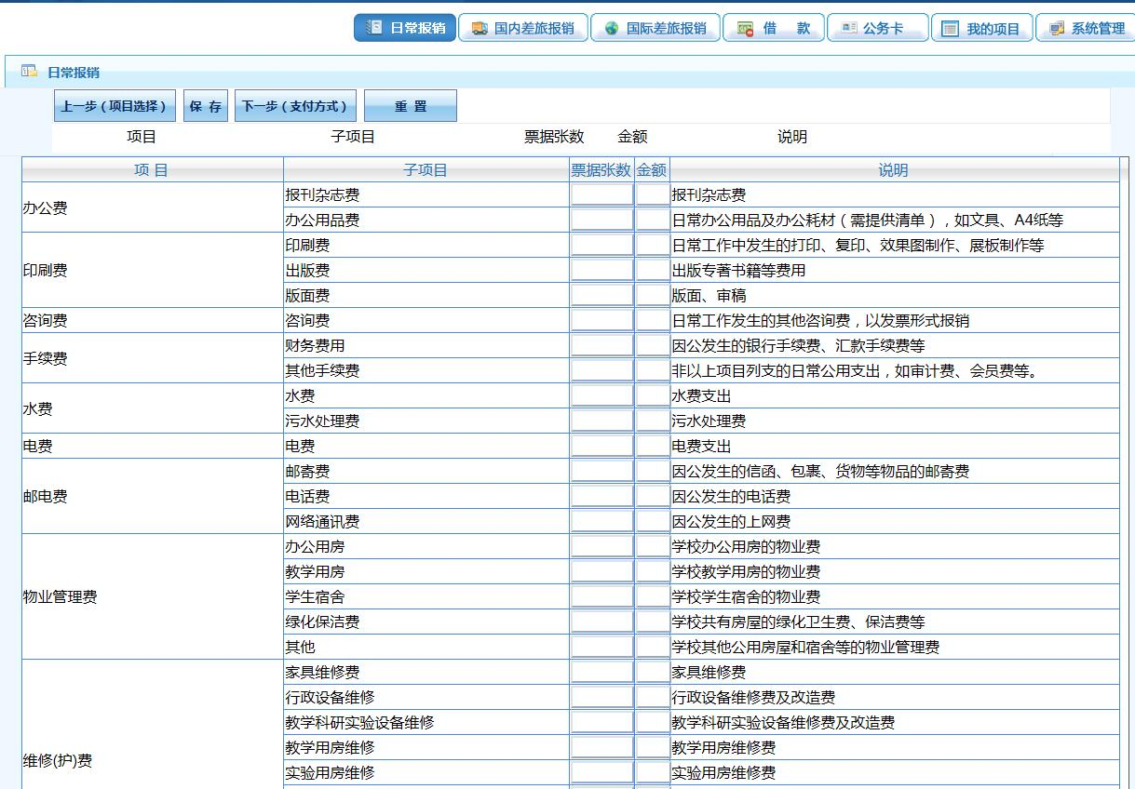
2、报销流程---日常报销
填写报销费用明细，在对应的表格中填写单据数、金额，说明中有对项目的介绍，可以参考。填写完点击下一步（支付方式）

Slide 8
2、报销流程---国内差旅报销
点击国内差旅报销、新业务填报。点击问号，选择项目编号，或手动输入编号。然后点击下一步。

Slide 9
2、报销流程---国内差旅报销（住宿费录入）
住宿费录入方式：录入出差日期、事由后，点击加号键，输入信息，检索住宿地，有对应住宿标准参考 , 输入金额并保存。

Slide 10
2、报销流程---国内差旅报销（车票信息录入）
车票信息录入：点击行程单，选择交通工具、依次录入所有信息。

Slide 11
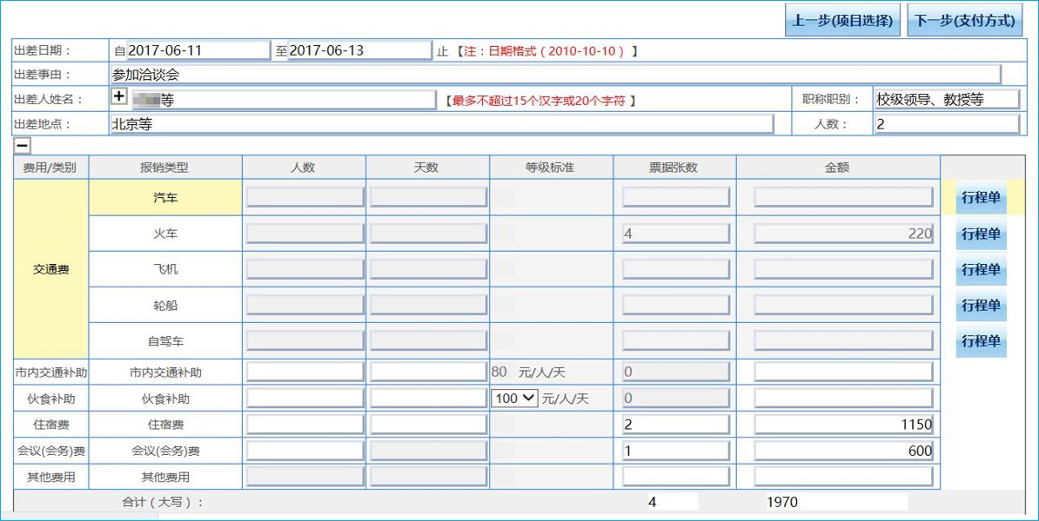
2、报销流程---国内差旅报销（其他信息录入）
其他信息包括市内交通补助、伙食补助、会议（会务）费在空格内输入金额即可。

Slide 12
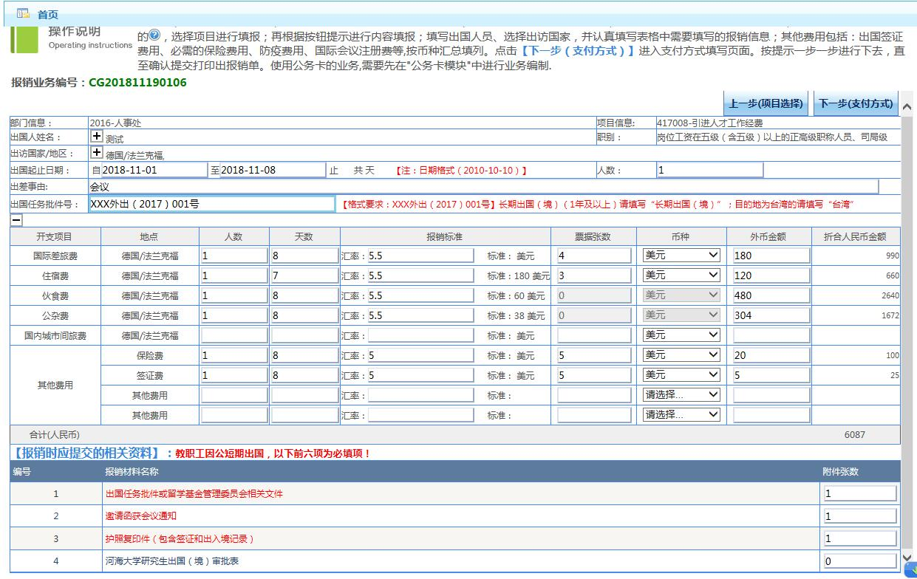
2、报销流程---国际差旅报销
国际差旅费用明细界面：填写出国人姓名、出访国家或地区、出国起止日期、人数、出差事由、出国任务批件号、报销金额以及报销材料附件数等

Slide 13
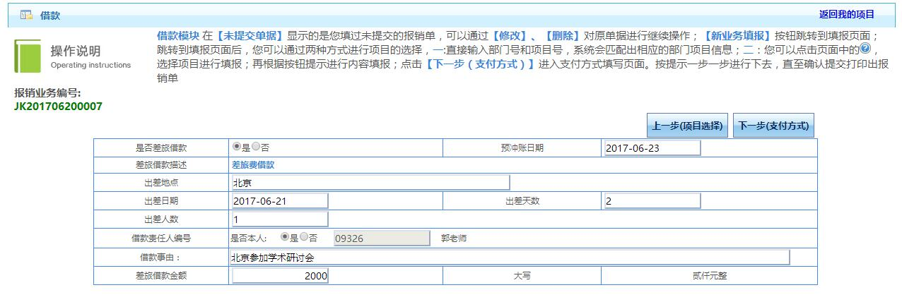
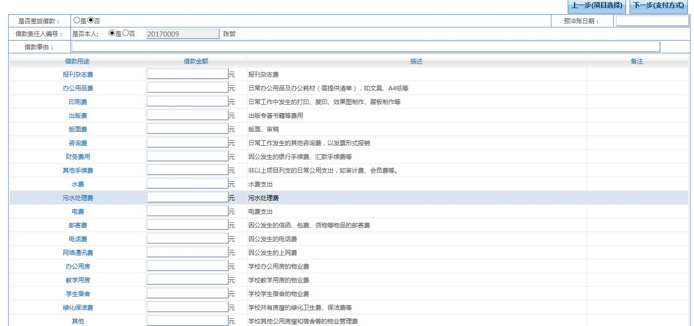
2、报销流程---借款
分差旅借款和其他借款，在所有空格内录入信息，预冲账日期必填，点击下一步。注意，每人只能借一次，若无法通过，说明有未还借款，需还款后才能重新提交。

Slide 14
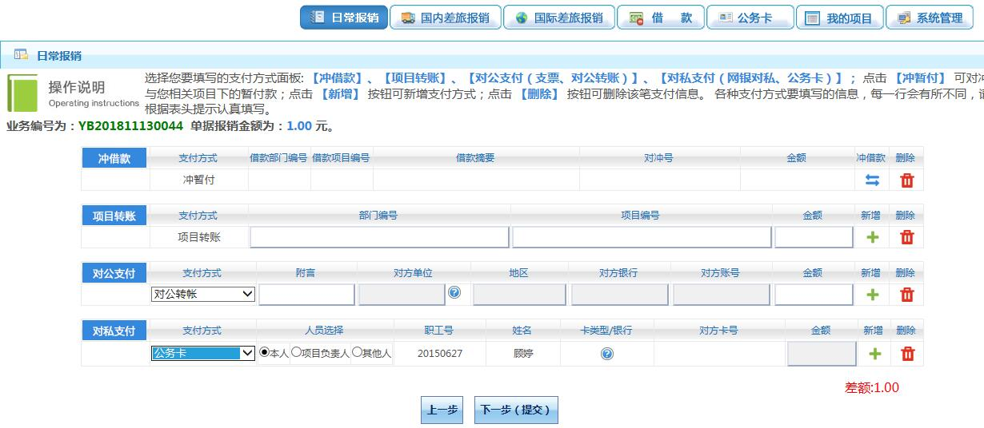
2、报销流程---支付方式
支付方式有四种，冲借款、项目转账、对公支付和对私支付。

Slide 15
2、报销流程---支付方式（对公支付）
对公转账，点击问号，在单位名称中输入关键词检索，选中确认。若检索失败，点击新增，输入账户信息。若找不到开户行信息，请选择到上级分行或省分行。

Slide 16
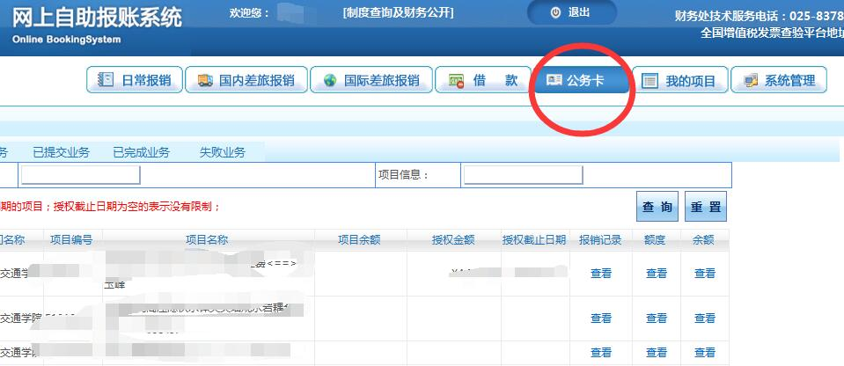
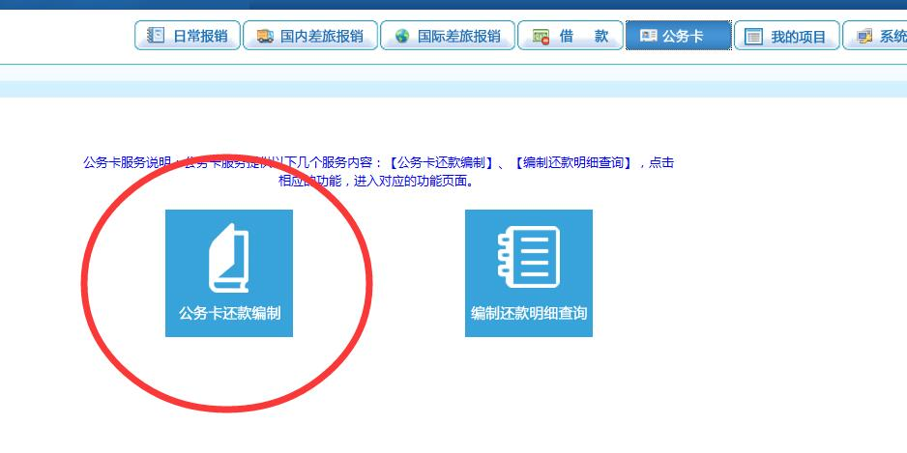
2、报销流程---支付方式（公务卡）
使用公务卡支付的报销业务，需先编制消费明细，再提交报销信息，在支付方式中选择公务卡支付。
明细编制步骤：点击页面右上角公务卡，点击公务卡还款编制。输入职工号，回车，输入消费日期和金额，点击检索，公务消费金额可修改，然后选择用途，确认编制

Slide 17
2、报销流程---支付方式（公务卡）
公务卡消费编制完，再录入报销信息，最后进入支付页面选择对私支付，选择公务卡，输入职工号，回车，点击“卡类型/银行”下的蓝色问号，选择需要确认的消费记录。点击下一步提交。

Slide 18
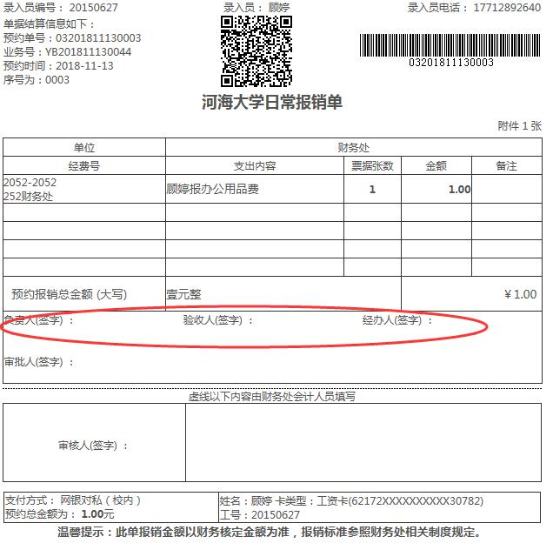
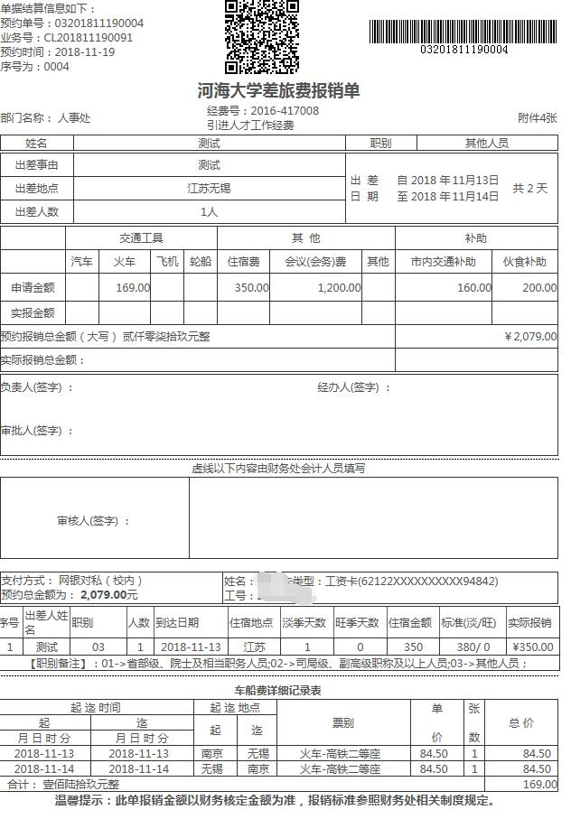
提交后，将网约单据打印出来，相关人员签完字后，拿到财务接单室提交预审。

Slide 19
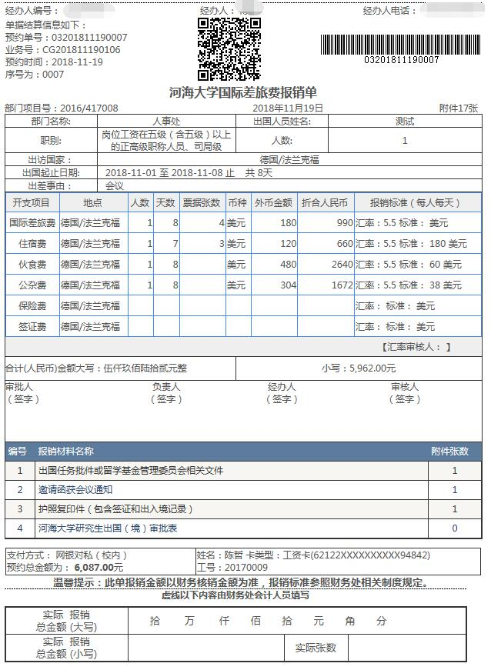
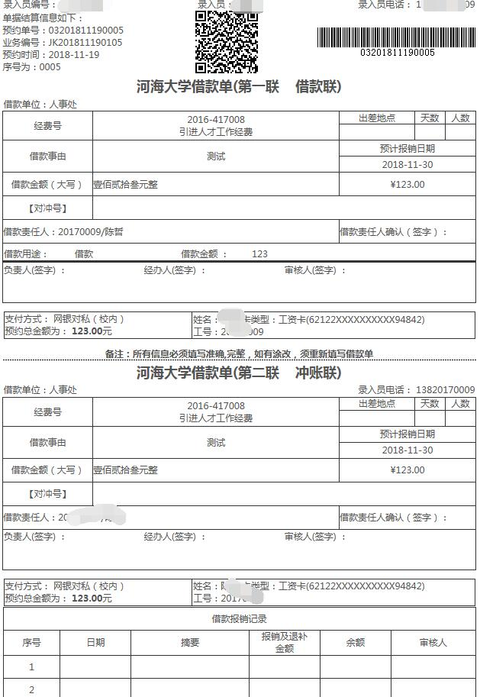

Slide 20
二
个人收入申报系统

Slide 21
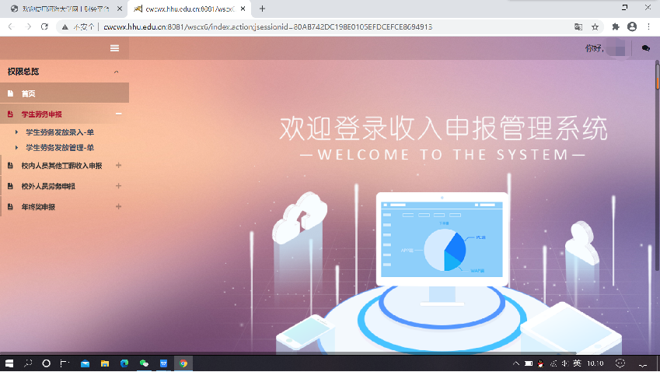
1、进入方式
登录财务网上综合服务平台，点击个人收入申报系统。目前该系统主要开通学生劳务申报、校内人员其他工薪收入申报、校外人员劳务申报和年终奖申报。

Slide 22
2、学生劳务申报
学生劳务申报主要用于给在校学生（含南京和常州）发放助研费、其他劳务费等。
步骤：点击发放项目选择、财务项目选择，录入学生学号，系统会自动提取到学生个人信息，输入金额，点击提交。

Slide 23
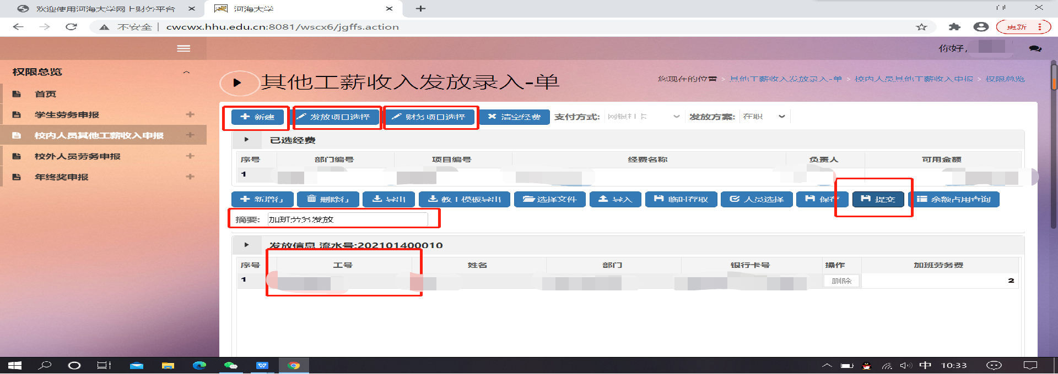
3、校内人员其他工薪收入申报
点击校内人员其他工薪收入发放录入，选择发放项目，选择财务项目，录入工号，回车后出现职工信息，输入发放金额。完成后点击保存或提交，打印单据即可。
提示：人事处提供的工号为4/5开头的助管计划和劳务派遣人员可按校内人员其他工薪申报发放。

Slide 24
4、校外人员劳务申报
步骤：1、先点击“校外人员信息采集”，点击新增，带红色星号为必填信息。本校开户行为工行，若校外人员为工行卡，则不需要录入开户行信息；若他行卡，是否跨行点“是”，然后从系统中检索开户行信息，检索不到的开户行，可以选择到省级或市级分行，完成后点击保存。2、若是外籍人员，在证件类型下拉列表中选择对应证件，然后将标红的信息填写完整并保存。

Slide 25
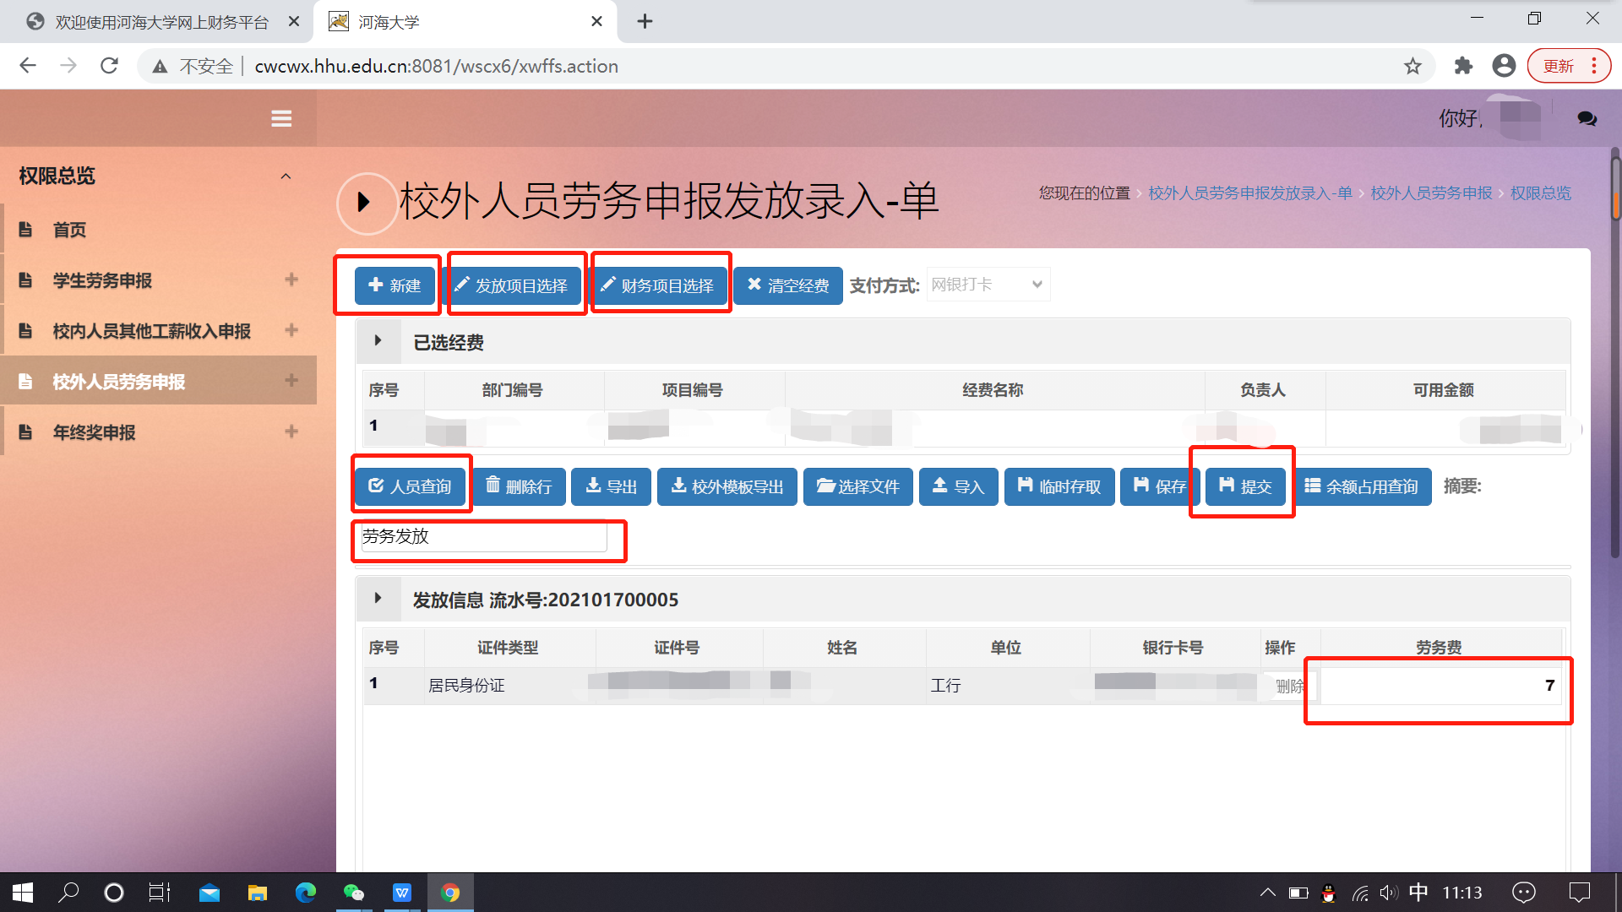
4、校外人员劳务申报
步骤：3、先点击“校外劳务人员劳务发放录入”，选择发放项目，选择财务项目号，输入金额等，然后提交打印单据。

Slide 26
4、校外人员劳务申报
步骤：4、校外劳务共享模式下可以直接调用校内他人已经采集过的信息。若专家信息需要修改，步骤：点击“校外人员信息采集” ，右上角方框内输入证件号，点击“查询人员”，查询结果出来后选中，点击“修改”。

Slide 27
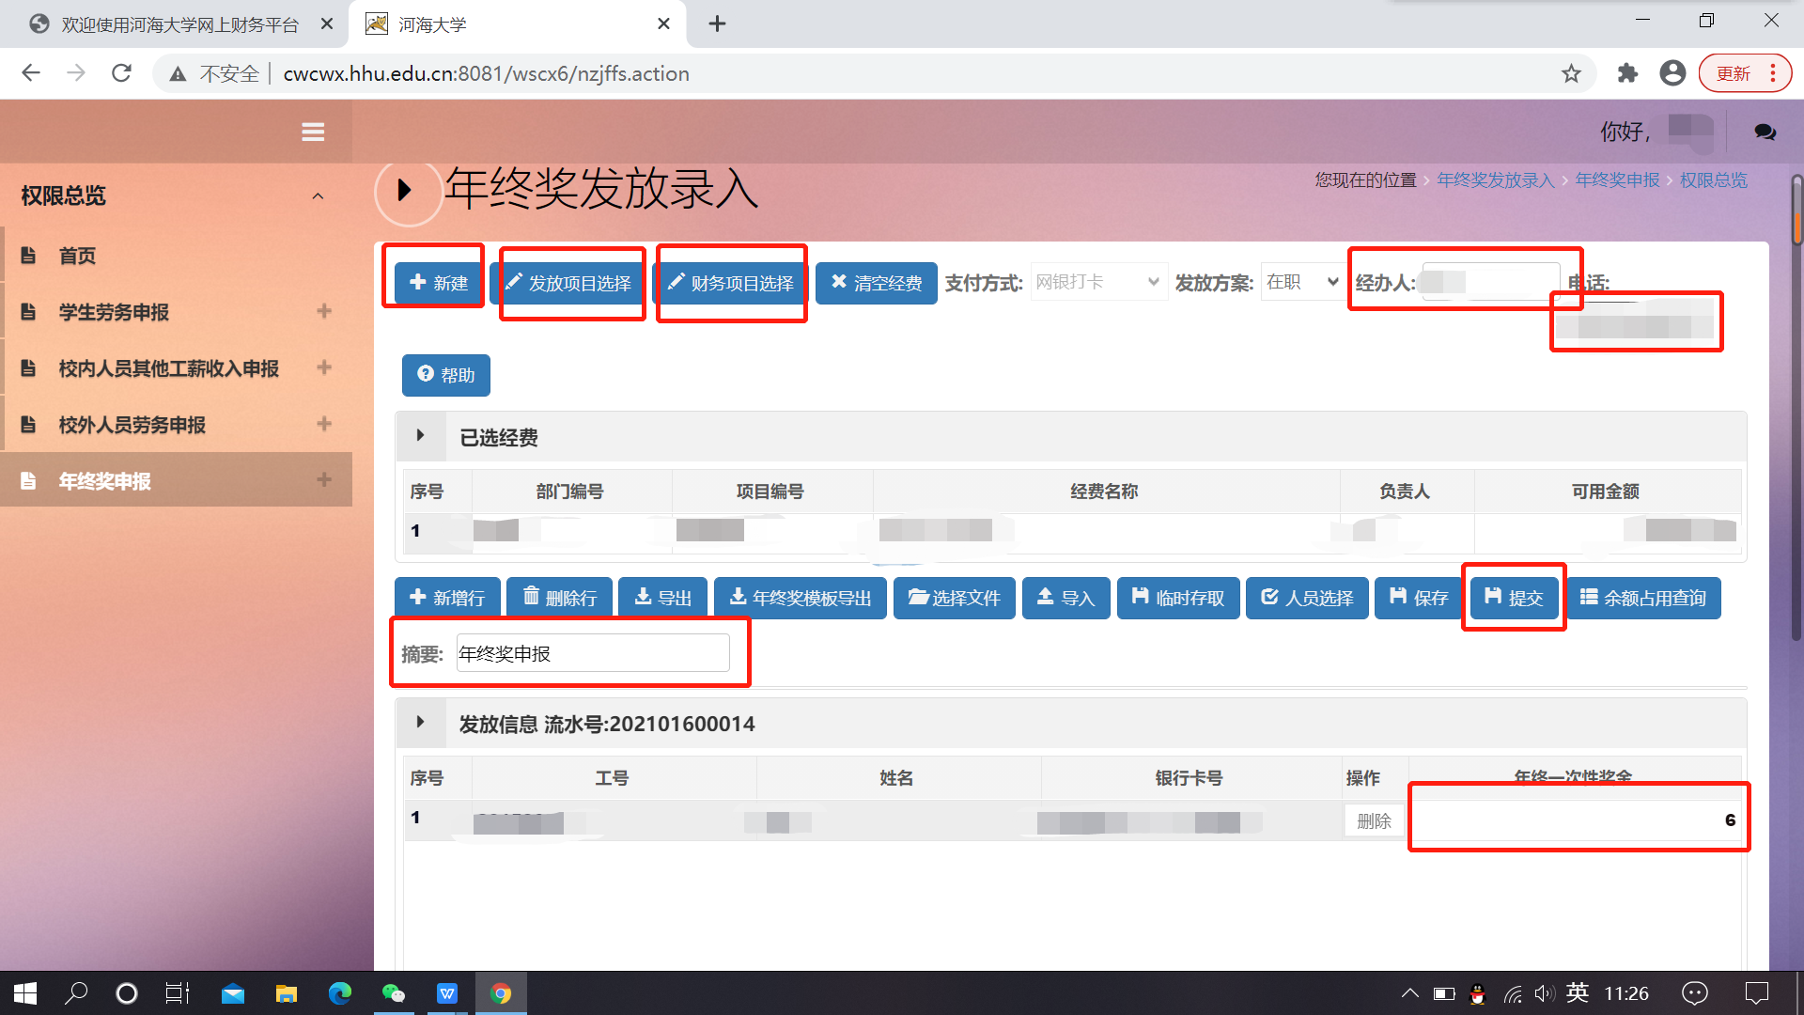
5、年终奖申报
选择发放项目，选择财务项目，输入经办人，电话，输入工号，点击回车系统自动带出人员信息，输入金额，点击提交。

Slide 28
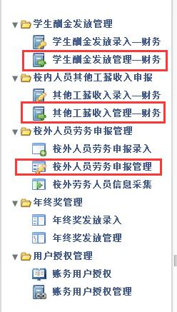
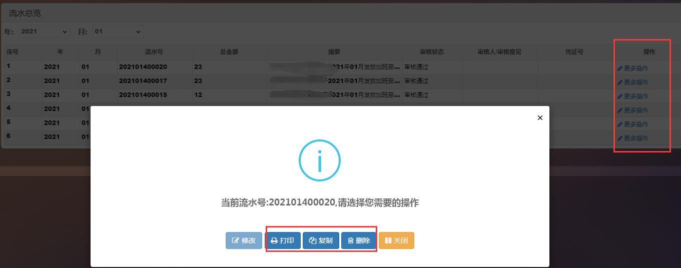
6、申报单据管理
若需要对已经提交的单据进行修改或者查询，点击录入下面的管理，选择需要查询或修改单据的月份，点击“更多操作”。对于未制单的单据，可以进行打印、删除或者复制；未提交单据可以进行修改。

Slide 29
三
财务查询系统

Slide 30
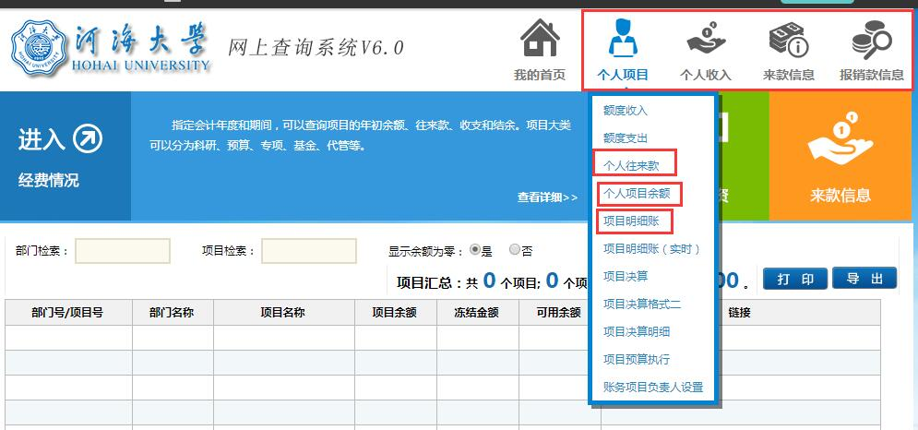
1、个人项目
“个人项目”下面可以通过“个人往来款”查询本人借款信息；“个人项目余额”查询本人负责的项目余额；

Slide 31
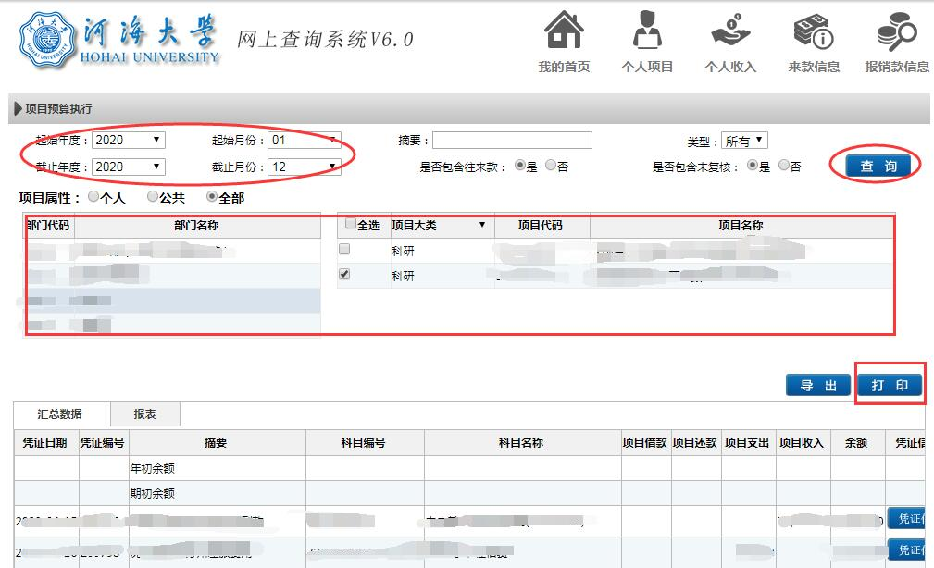
1、个人项目--项目明细账
选择项目明细账，输入起始和截止日期，选择项目编号，点击查询，结果出来后点击打印，可以直接打印出带水印和财务公章的项目收支明细账。

Slide 32
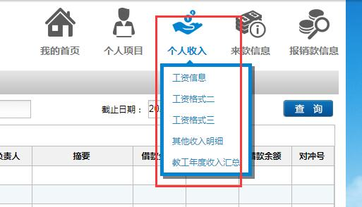
2、个人收入
“个人收入”下面查询教工工资信息、其他收入明细和年度收入汇总信息。

Slide 33
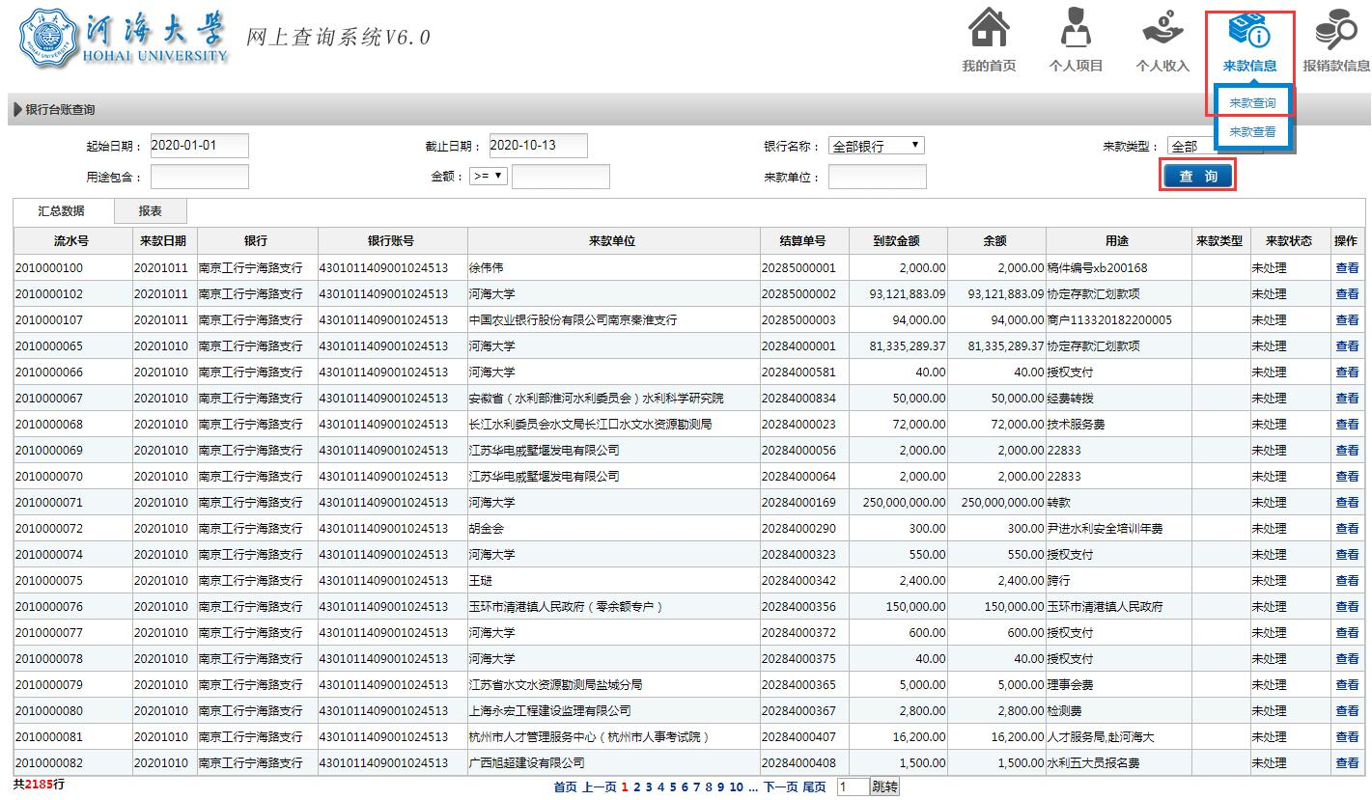
3、来款查询
在“来款信息”下点击“来款查询”选择起始时间，点击“查询”，可以查看未认领的来款数据。

Slide 34
四
项目授权管理

Slide 35
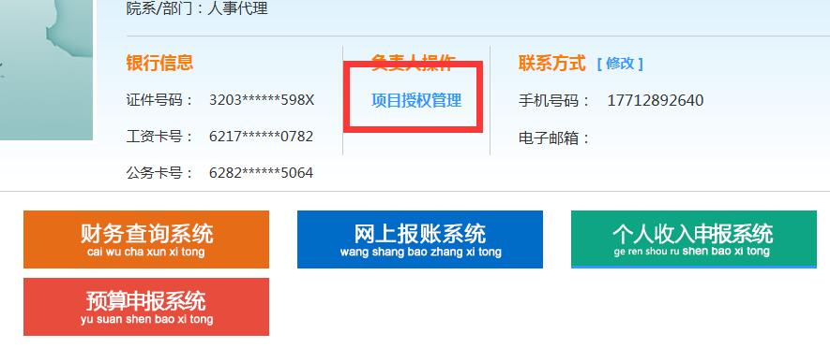
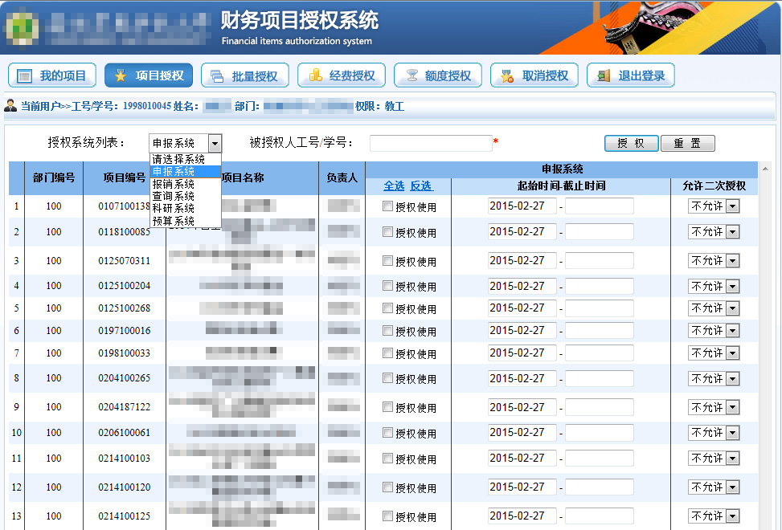
1、项目授权管理
对于校内部门预算项目，无需负责人授权，可直接手输项目号申报。
对于科研及其他项目，只允许项目负责人本人使用，经负责人同意，可以给其他人员授权进行操作。
。
点击“项目授权”，在授权系统列表中选择“查询系统”、“报销系统”、“申报系统”，录入被授权人工号/学号，等待被授权人姓名出现后，在“授权使用”方框内打钩，录入授权“截止时间”和“授权金额”，点击”授权“。授权日志可以查看所有授权记录。

Slide 36
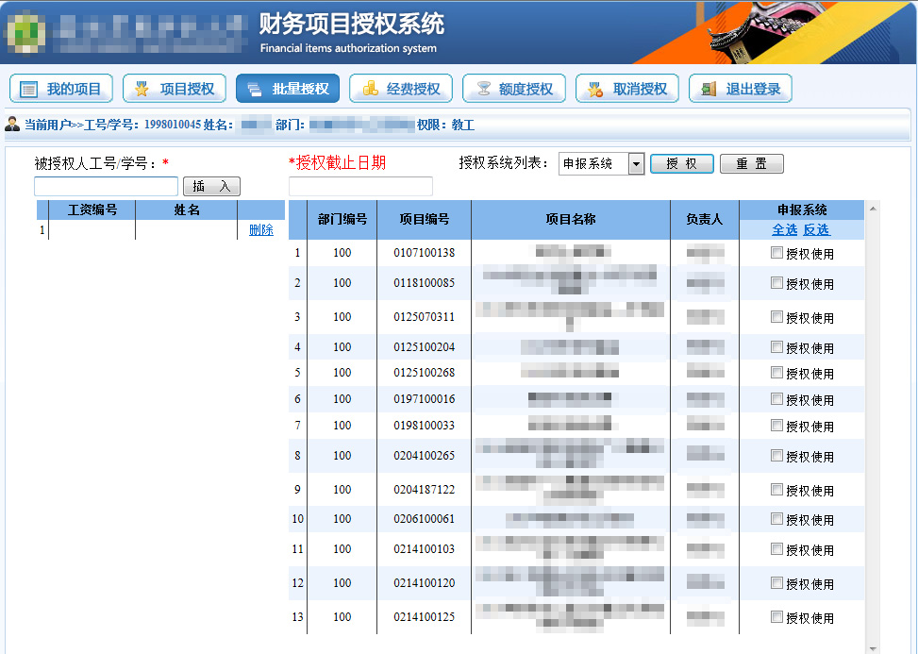
2、项目授权管理（批量授权）
可以同时给多人授权，插入被授权人工号即可，操作同上。

Slide 37
谢谢观看！

